Slide 1
Programming Language Term Project : Report
전자공학과
조은영

Slide 2
Programming Language Term Project : Report
★
Term Project 변경 내용
영상처리 - 영상 파일을 두 개 입력 받아 합성하는 기능 구현
+ 영상 파일의 크기가 다를 경우 크기가 작은 영상 파일의 나머지 부분은 zero padding
+ 각 영상의 불투명도를 조절할 수 있는 기능
(+로 표시된 기능들은 추가적으로 가능하면 구현할 수 있도록 할 예정입니다.)
변경 후
영상처리 – 영상 밝기 변환
영상의 명도를 조절할 수 있는 기능 구현. (명도 변화는 10씩)
변경사유
zero padding의 어려움, 두 개 이상의 영상을 합성할 경우 overflow와 underflow를 제어
하는데 어려움 有.

Slide 3
전공 시뮬레이터 - 자동제어 : 특정 spring-mass damper system의 PID 제어
입력 값(원하는 목표 신호 또는 값)을 입력으로 받고, PID 제어기의 출력 신호
(제어 입력 신호)를 생성하기 위해 PID gain값(p, i, d gain)과 sampling time을 입력으로 받는 함수 구현.
spring constant, mass, (viscous damper) damping coefficient의 값들을 입력 받아 spring-mass damper
system의 미분방정식을 생성하기.
미분방정식을 푸는 클래스 구현(Laplace transform 등의 방법 사용).
미분과 적분을 계산하는 함수 구현(Laplace transform 등의 방법 사용).
오차 값 계산하는 함수 구현.
Laplace transform 사용시 Laplace transform 기능을 하는 함수 구현.
+오차 값을 표나 그래프로 출력하는 함수 구현.
구현한 ‘함수’들은 하나의 클래스의 멤버함수로 선언.
변경 후
전공 시뮬레이터 – 자동제어 : Routh-Hurwitz Stability Criterion
특성방정식의 차수와 각 차수항의 계수들을 입력으로 받아 Routh array를 완성하고, 안정도를 판별할 수 있는
클래스 구현.
변경사유
미분방정식을 푸는 클래스, Laplace transform 기능을 하는 함수 구현의 어려움

Slide 4
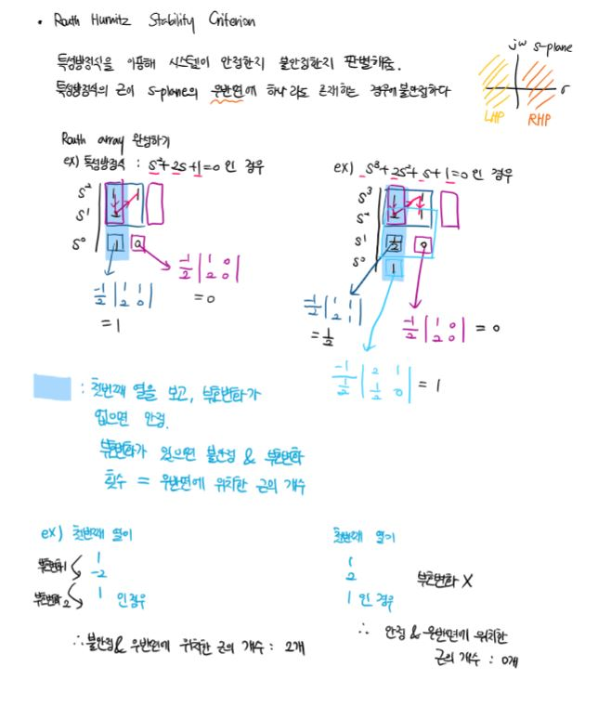
전공 시뮬레이터 – 자동제어 : Routh-Hurwitz Stability Criterion 이론

Slide 5
Programming Language Term Project : Report
01
설계 방향
영상처리
MFC의 버튼을 이용해 영상의 밝기를 조절해주는 영상처리 기법 구현.
이전에 영상처리방법을 클래스로 구현했던 imageData.h와 imageData.cpp파일에 추가로
나만의 영상처리 방법을 구현한다.
이때, overflow 혹은 underflow가 발생하지 않게 if문을 사용하여 제어한다.
영상처리 할 영상을 MFC로 불러오는 것과 불러온 영상을 MFC 화면에 출력하는 것은 14주
차 2차시의 강의를 참고하여 구현한다.
추가로 Button들을 생성하여 Inversion기능을 할 Button은 Inversion함수와 연결시키고,
Binarization기능을 할 Button은 Binarization 함수와 연결시키고, 나만의 영상처리 기능을
할 Button은 나만의 영상처리 방법을 구현한 함수와 연결시킨다.

Slide 6
Programming Language Term Project : Report
전공 시뮬레이터
자동제어 : Routh-Hurwitz Stability Criterion을 전공 시뮬레이터로 구현.
특성방정식의 차수와 각 차수항의 계수를 입력으로 받아 오기 위해서 MFC에서 Edit
Control Box와 Button을 사용하여 값을 입력 받아온다.
입력 받은 값으로부터 Routh-Hurwitz Stability Criterion 기능을 하는 클래스의 멤버 변수
들의 값을 초기화 하고, Routh array를 생성한다.
Routh array를 끝까지 완성시키기 위한 함수를 만든다.
완성된 Routh array를 이용해 안정도를 판별하는 함수를 만든다.
안정도를 판별하는 함수를 MFC에서 Stability Criterion Button을 생성하여 연결시킨다.

Slide 7
Programming Language Term Project : Report
02
조건 만족 여부
조건 | 만족 여부
Condition 1: Use MFC | O
Condition 2: Load *.pgm (your face) file using imageClass | O
Condition 3: Display image | O
Condition 4: Select unique your image processing and show the result | O
Condition 5: GUI interface design-멋지게 독창적으로 꾸미기 | O
Condition 6: 전자공학 전공 시뮬레이터 클래스 생성 및 GUI에 시연 | O

Slide 8
Programming Language Term Project : Report
03
개발 과정 및 결과
6/24 (수) | 6/25 (목) | 6/26 (금) | 6/27 (토) | 6/28 (일)
Condition 1 구현 Condition 2 구현 Condition 3 구현 Condition 4 구현 GUI Interface design - 영상처리 결정 | Condition 1 구현 Condition 2 구현 Condition 3 구현 Condition 4 구현 | Condition 1 구현 Condition 2 구현 Condition 3 구현 Condition 4 구현 Condition 5 구현 GUI Interface design – 전공 시뮬레이터 결정 | Condition 1 구현 Condition 2 구현 Condition 3 구현 Condition 4 구현 Condition 5 구현 Condition 6 구현 | Condition 6 구현 보고서 작성

Slide 9
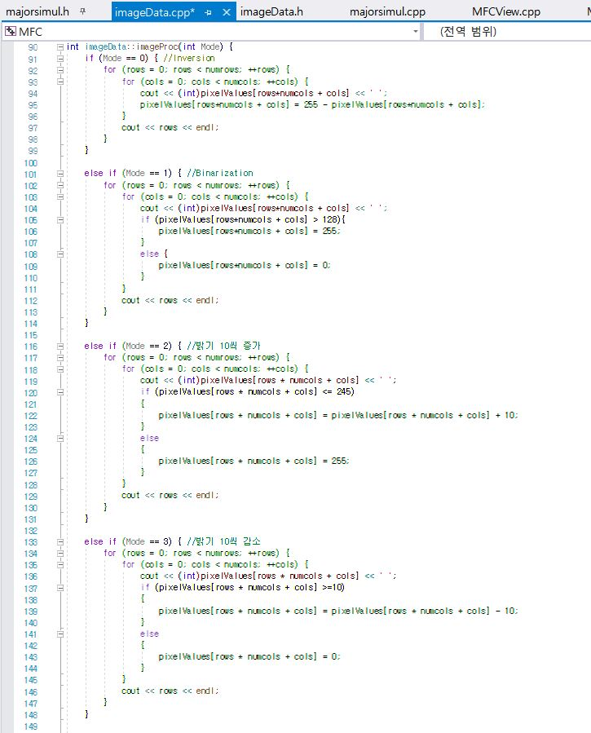
소스 코드 – imageData.cpp

Slide 10
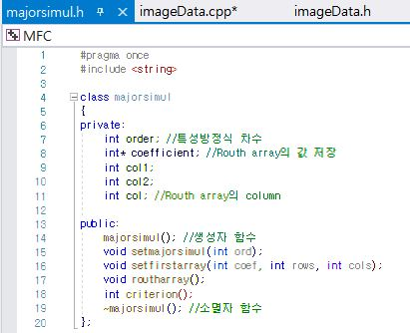
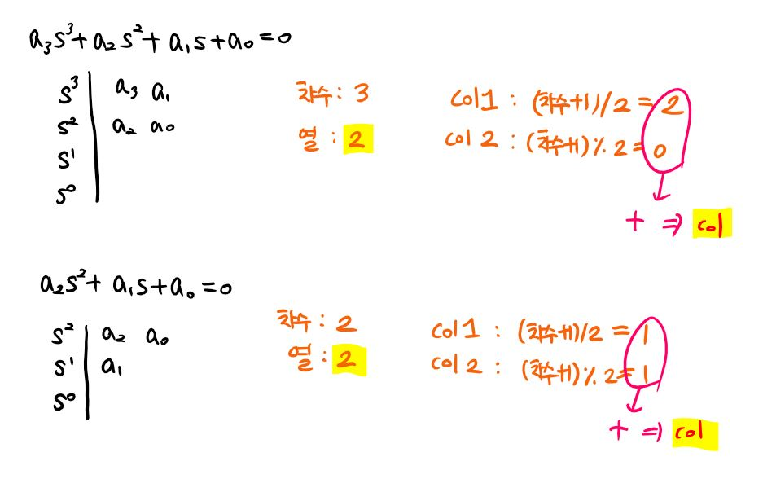
소스 코드 – majorsimul.h

Slide 11
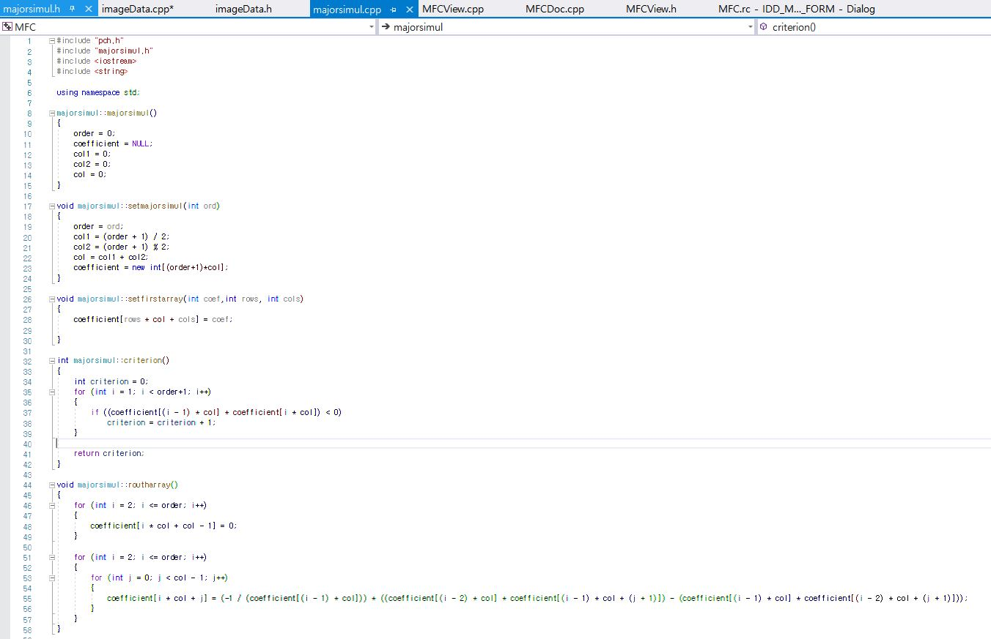

소스 코드 – majorsimul.cpp

Slide 12
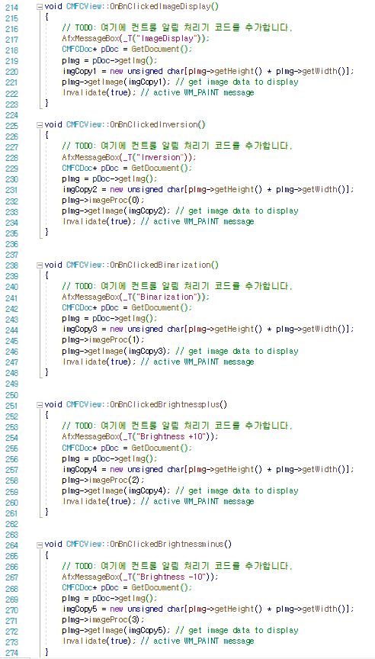
소스 코드 – MFCview.cpp

Slide 13
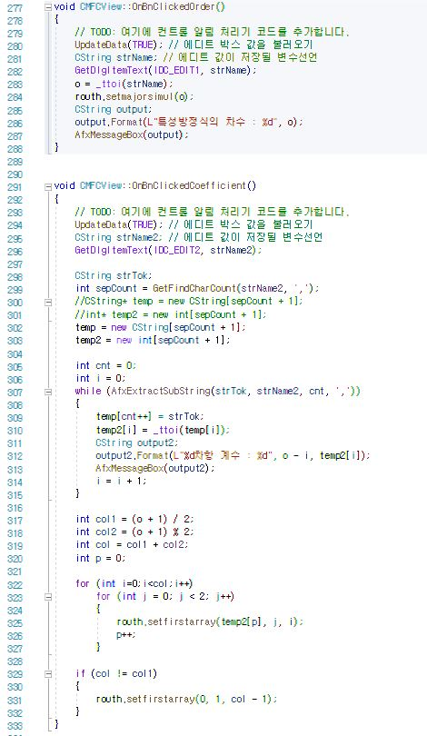
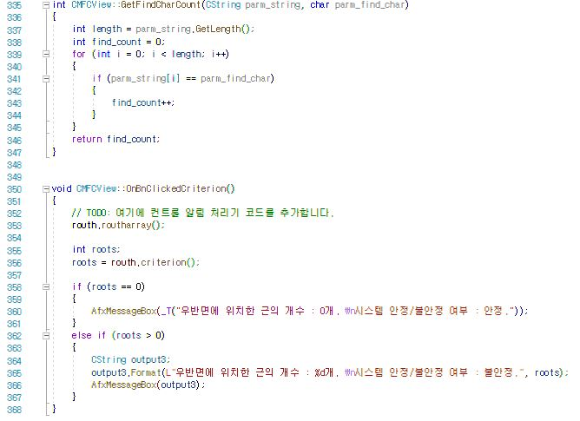
결과 (동영상 시연)

Slide 14
Programming Language Term Project : Report
04
결론
학기 중 영상처리를 클래스로 구현했던 것에 추가로 나만의 영상처리 기법을 추가하고, 이를 MFC와 연동해 보았음.
영상처리 할 파일을 불러와 특정 영상처리 기법을 수행할 Button을 누르면 영상처리가 되고, Image Display Button을 누르면 영상처리 된 결과 영상이 출력되는 것을 확인할 수 있었음.
나만의 전공 시뮬레이터로 이번 학기에 수강한 과목인 자동제어에서 배운 Routh-Hurwitz Stability Criterion에 대한 클래스를 만들어 MFC와 연동해 전공 시뮬레이터를 만들어 보았음.
각각의 Edit control box에 값을 넣고 OK Button을 누르면 값이 입력되고, 내가 입력한 값이 제대로 입력되었는지 확인할 수 있도록 messagebox로 내가 입력한 값이 출력이 되도록 구현하였음.
Routh-Hurwitz array 클래스를 이용해 Routh-Hurwitz array를 완성하고, Stability criterion Button을 누르면 안정도가 판정된 결과가 출력되는 것을 확인할 수 있었음.

Slide 15
Thank you!

